Slide 1


Slide 2

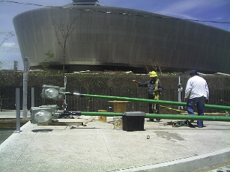
DATOS GENERALES:
1
NOMBRE DE LA EMPRESA:
CIMA ELÉCTRICO, S.A DE C.V.
DOMICILIO:
ARTES No. 45 DESPACHO 4 COL. SAN FRANCISQUITO
SANTIAGO DE QUERÉTARO, QRO., C.P. 76040
TEL/FAX: 01 (442) 214-16-32 , 214-21-32, 214-14-52
PÁGINA WEB: www.cimaelectrico.com
Email: administracion@cimaelectrico.com
R.F.C.: CEL-951221-MY8

Slide 3
REGISTROS Y AFILIACIONES:
2
REGISTRO PATRONAL DE I.M.S.S.:
E23 46790 10 8
REGISTRO PATRONAL DE INFONAVIT:
220233675
AFILIACION ANTE CÁMARA MEXICANA DE LA INDUSTRIA DE LA CONSTRUCCIÓN:
86181 VIGENTE
REGISTRO DE CONTRATISTA CONTRALORÍA DEL ESTADO:
1025 VIGENTE
REGISTRO EN EL PADRÓN DE PROVEEDORES OFICIALIA MAYOR:
7914 VIGENTE
REGISTRO PADRÓN DEL MUNICIPIO DE QUERÉTARO:
0092-2006
REGISTRO EN EL PADRÓN DE PROVEEDORES IMSS:
0000089432
REGISTRO EN EL PADRÓN PROVEEDORES TELCEL:1248
DEREGISTRO EN EL PADRÓN DE PROVEEDORES COMISION ESTATAL DE CAMINOS:
CEC/049/08
REGISTRO EN EL PADRÓN DE CONTRATISTAS PROCISA:
3059

Slide 4
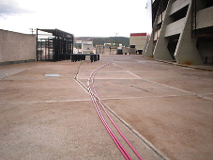
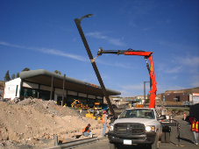
SERVICIOS PRINCIPALES:
3
CIMA ELÉCTRICO, ES UNA EMPRESA CUYA ACTIVIDAD PRINCIPAL ES EL DISEÑO Y CONSTRUCCIÓN DE INSTALACIONES ELÉCTRICAS EN BAJA, MEDIA Y ALTA TENSIÓN Y REDES DE DISTRIBUCIÓN ÁEREAS Y SUBTERRÁNEAS, QUE CUENTA CON EL PERSONAL CALIFICADO Y LA EXPERENCIA EN LAS SIGUIENTES ÁREAS:
A) PROYECTOS E INSTALACIONES EN MEDIA Y ALTA TENSIÓN.
B) PROYECTOS E INSTALACIONES EN BAJA TENSIÓN.
C) INSTALACIONES INDUSTRIALES.
D) INSTALACIONES COMERCIALES.
E) INSTALACIONES RESIDENCIALES.
F) PROYECTOS DE ILUMINACIÓN.
G) ESTUDIOS DE FACTOR DE POTENCIA.
H) SISTEMA DE PARARRAYOS.
MANTENIMIENTO GENERAL A SUBESTACIONES
Y TRANSFORMADORES.
J) SISTEMA DE ALUMBRADO PÚBLICO.

Slide 5
CLIENTES PRINCIPALES:
4
GOBIERNO DEL ESTADO
1.- INDEREQ
2.- SECRETARÍA DE DESARROLLO
URBANO Y OBRAS PÚBLICAS
(PALACIO CONIN)
3.- PALACIO DE GOBIERNO
4.- DIRECCIÓN DE ADQUISICIONES
DIRECCIÓN DE OBRAS
PÚBLICAS MUNICIPALES
1.- MUNICIPIO DE QUERÉTARO
2.- MUNICIPIO DE CORREGIDORA
3.- MUNICIPIO DEL MARQUÉS
DEPENDENCIAS GUBERNAMENTALES
1.- COMISIÓN FEDERAL DE
ELECTRICIDAD (C.F.E.)
2.- INSTITUTO MEXICANO DEL
SEGURO SOCIAL
3.- USEBEQ
4.- DELEGACION ESTATAL I.S.S.S.T.E.
5.- UNIVERSIDAD POLITÉCNICA DEL
ESTADO
6.- COMISIÓN ESTATAL DE AGUA (C.E.A)
EMPRESAS DE TELEFONÍA
1.- RADIO MOVIL DIPSA, S.A. DE C.V.
(TELCEL)
2.- WFI, S.A. DE C.V.
EMPRESAS PRIVADAS
1- CENTRAL INMOBILIARIA DE
SANTIAGO, S.A DE C.V
( SANTANDER)
2.- GUHRING MEXICANA, S.A. DE C.V.
3.- COMPAÑÍA AGROINDUSTRIAL
QUERETANA, S.A.DE C.V.
4.- CREMERIA HERMANOS CORONEL,
S.A. DE C.V.
5.- APLICACIONES SILIDRIEL,
S.A. DE C.V.
6.- SAIT BOBAIN EUROVEDER, S.A DE C.V.
7.- UNIVERSIDAD NACIONAL
AERONAUTICA EN QUERETARO.
8.- UNIVERSIDAD POLITECNICA.
EDIFICIOS OFICIALES DE GOBIERNO A LOS CUALES LES REALIZAMOS TRABAJOS DE MANTENIMIENTO Y CONSTRUCCIÓN
1.- PALACIO DE LA CORREGIDORA
2.- PALACIO CONIN
3.- DIRECCIÓN DE INFORMÁTICA
4.- AUDITORIO JOSEFA ORTIZ DE
DOMÍNGUEZ
5.- CERESO SAN JUAN DEL RIO, QRO.
6.- INSTITUTO NACIONAL DE
ANTROPOLOGÍA E HISTORIA
7.- ESTADIO “LA CORREGIDORA”

Slide 6
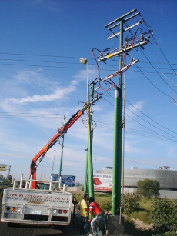
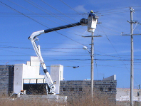
Personal Capacitado:
5
TODO NUESTRO PERSONAL TIENE LA EXPERIENCIA Y ESTA CAPACITADO PARA
DESEMPAÑARSE EN EL ÁREA A SU CARGO, ASÍ CONTAMOS CON:
INGENIEROS ELECTRICISTAS
LINIEROS DE ALTA TENSIÓN
ELECTRICISTAS EN BAJA TENSIÓN
SUPERVISORES ELÉCTRICOS
CONTABLES Y ADMINISTRATIVOS
AYUDANTES EN GENERAL
LE OFRECEMOS MATERIAL ELÉCTRICO DE LA MEJOR CALIDAD, ESE ES NUESTRO
OBJETIVO, TENER A NUESTROS CLIENTES SATISFECHOS CON NUESTRO SERVICIO

Slide 7
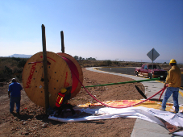
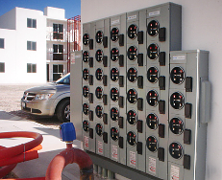
VENTA DE MATERIAL ELÉCTRICO:
6
TRANSFORMADORES DE DISTRIBUCIÓN ( TIPO PEDESTAL, TIPO POSTE)
TABLEROS DE DISTRIBUCIÓN Y ALUMBRADO, CENTROS DE CARGA
BANCO DE CAPACITORES FIJOS Y AUTOMÁTICOS
INTERRUPTORES TERMOMAGNÉTICOS (SQUARE D, SIEMENS, ETC.)
CONDUCTORES (FORRADO Y DESNUDO), CABLES DE ENERGÍA XLP
ACCESORIOS PARA REDES SUBTERRÁNEAS (INSERTOS, PULPOS, CODOS, ETC.)
TUBERÍA CONDUIT GALVANIZADO, CONDULETS, BALASTROS, LUMINARIAS,
ACCESORIOS, ETC.

Slide 8
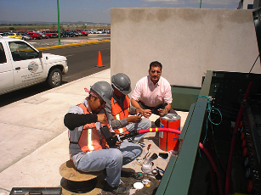
7
ESPERANDO QUE LOS SERVICIOS QUE
PROPORCIONAMOS SE ENCUENTREN
DENTRO DE SUS NECESIDADES
NOS REITERAMOS A SUS ORDENES.
ATENTAMENTE:
ING. IGNACIO OROZCO VALENCIA
GERENTE GENERAL

Slide 9


